Slide 1
Razlomci i školski dan

Slide 2
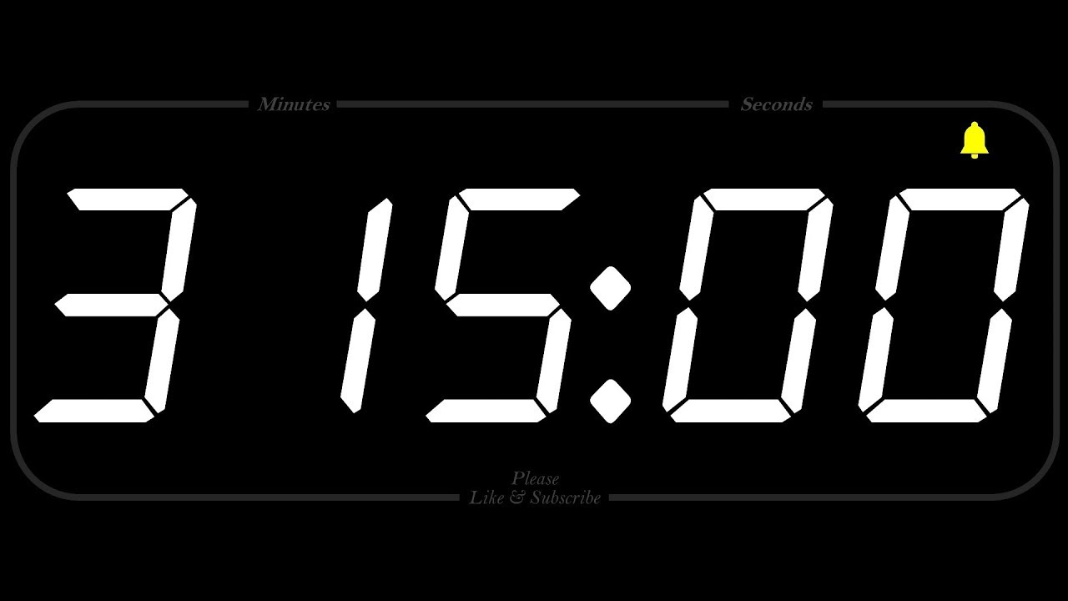
1 nastavni dan od 7 školskih sati traje 315 minuta:
315 min=315=7 dana
1440 32

Slide 3
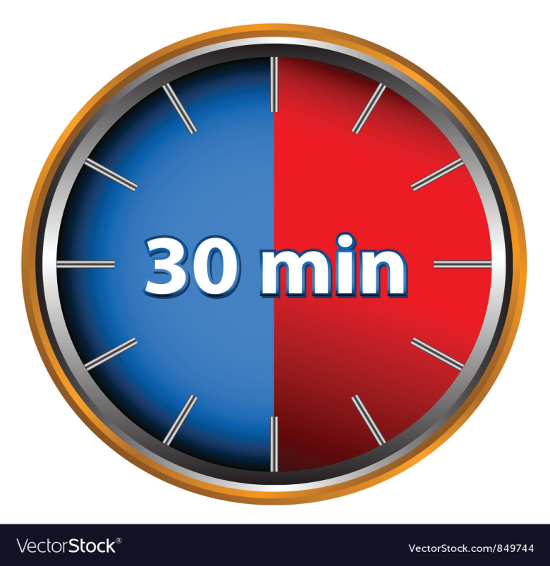
Učenici su pisali ispit 30 minuta:
30 min=1 h
2
ili
30=2 školskog sata
45 3

Slide 4
Mali odmor traje 5 minuta:
5 min=5=1 školskog sata
45 9
ili
5=1 h
60 12

Slide 5
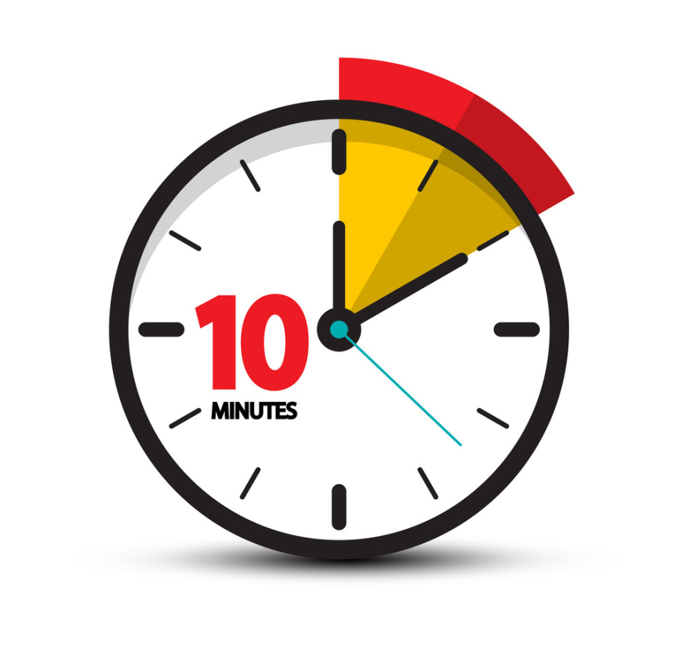
Kratka provjera traje 10 minuta:
10 min=10=2 školskog sata
45 9
ili
10 =1 h
60 6

Slide 6
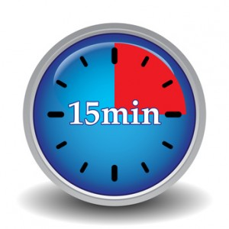
Veliki odmor traje 15 minuta:
15 min=15=1 školskog sata
45 3
ili
15=1 h
60 4

Slide 7
Kraj! autoricA:LUNA OSTRIČKI

